Slide 1


УРОК №8-9
Таблицы. Табличная верстка

Slide 2

ТЕГИ ТАБЛИЦЫ
<table></table>
<tr></tr> - строка таблицы
<th></th> - заголовок
<td></td> - ячейка таблицы

Slide 3
ГРАНИЦА
<table border=‘’>
Устанавливает толщину рамки в пикселах.
css
td, th {
border:
}
Не забывайте, что вы можете указать отдельные границы: border-top, border-bottom, border-left, border-right

Slide 4
CELLSPACING, CELLPADDING
cellspacing
Задает расстояние между внешними границами ячеек.
<table cellspacing=“”>
css: border-spacing: 7px 11px;
cellpadding
Определяет расстояние между границей ячейки и ее содержимым.
<table cellpadding="значение">...</table>
css: padding

Slide 5
ALIGN VALIGN
<td align="left | center | right | justify ">...</td>
<td valign="top | middle | bottom | baseline">...</td>
css
vertical-align: baseline|bottom|middle|sub|super|text-bottom|text-top|top|inherit | значение | проценты
text-align: center | justify | left | right | start | end

Slide 6
WIDTH HEIGHT
Любое целое значение в пикселах или процентах от доступного пространства.
css
table {
width: 400px;
height: 400px;
}

Slide 7
BORDER-COLLAPSE
Значения:
separate Рамки ячеек располагаются раздельно.
collapse Рамки ячеек сливаются в одну, а промежутки между рамками убираются.
inherit Наследует значение свойства от родительского элемента.
Синтаксис
table {border-collapse: collapse;}

Slide 8
COLSPAN, ROWSPAN
Устанавливает число ячеек, которые должны быть объединены.
<td colspan="число">объединение ячеек по горизонтали</td>
<td rowspan="число">объединение ячеек по вертикали</td>

Slide 9
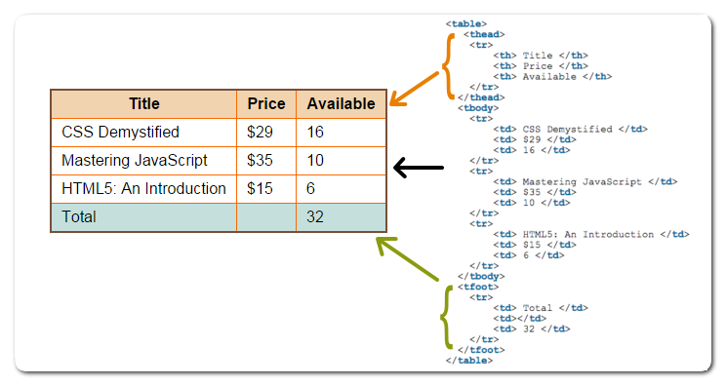
THEAD TBODY TFOOT

Slide 10
Табличная верстка

Slide 11
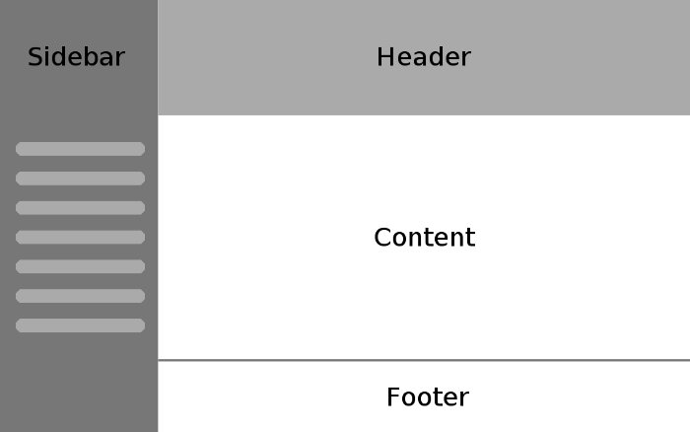
Структура страницы похожа на таблицу

Slide 12
ПОЧЕМУ ТАБЛИЦЫ?
Колонки
Можно задавать ширину и высоту в %
Склейка изображений из разных частей (разные части находятся в разных ячейках)
Выравнивание

Slide 13
ИСПОЛЬЗУЕТСЯ ЛИ СЕЙЧАС?
ДА!
В письмах используется табличная верстка.
Как вы думаете, почему?

Slide 14
МИНУСЫ
Долгая загрузка
Громоздкий код
Плохая индексация поисковиками
Нет разделения содержимого и оформления
Несоответствие стандартам

Slide 15
Конец
ПОСЛЕСЛОВИЕ
Давайте подведем итоги урока!
Чему мы научились? Что мы использовали?
К чему мы пришли?

